Slide 1


锐普PPT论坛转www.rapidbbs.cn

Slide 2





锐普PPT论坛转www.rapidbbs.cn

Slide 3


锐普PPT论坛转www.rapidbbs.cn

Slide 4


锐普PPT论坛转www.rapidbbs.cn

Slide 5










锐普PPT论坛转www.rapidbbs.cn

Slide 6




锐普PPT论坛转www.rapidbbs.cn

Slide 7

锐普PPT论坛转www.rapidbbs.cn

Slide 8


锐普PPT论坛转www.rapidbbs.cn

Slide 9

锐普PPT论坛转www.rapidbbs.cn

Slide 10

锐普PPT论坛转www.rapidbbs.cn

Slide 11

锐普PPT论坛转www.rapidbbs.cn

Slide 12


锐普PPT论坛转www.rapidbbs.cn

Slide 13
锐普PPT论坛转www.rapidbbs.cn

Slide 14



锐普PPT论坛转www.rapidbbs.cn

Slide 15



锐普PPT论坛转www.rapidbbs.cn

Slide 16


锐普PPT论坛转www.rapidbbs.cn
锐普PPT论坛转www.rapidbbs.cn

Slide 17



锐普PPT论坛转www.rapidbbs.cn

Slide 18

锐普PPT论坛转www.rapidbbs.cn

Slide 19
锐普PPT论坛转www.rapidbbs.cn

Slide 20

锐普PPT论坛转www.rapidbbs.cn

Slide 21

锐普PPT论坛转www.rapidbbs.cn

Slide 22








锐普PPT论坛转www.rapidbbs.cn

Slide 23








锐普PPT论坛转www.rapidbbs.cn

Slide 24

锐普PPT论坛转www.rapidbbs.cn

Slide 25





锐普PPT论坛转www.rapidbbs.cn

Slide 26

锐普PPT论坛转www.rapidbbs.cn

Slide 27





锐普PPT论坛转www.rapidbbs.cn

Slide 28



锐普PPT论坛转www.rapidbbs.cn

Slide 29

锐普PPT论坛转www.rapidbbs.cn

Slide 30




锐普PPT论坛转www.rapidbbs.cn

Slide 31


锐普PPT论坛转www.rapidbbs.cn

Slide 32


锐普PPT论坛转www.rapidbbs.cn

Slide 33

锐普PPT论坛转www.rapidbbs.cn

Slide 34

锐普PPT论坛转www.rapidbbs.cn

Slide 35



锐普PPT论坛转www.rapidbbs.cn

Slide 36


锐普PPT论坛转www.rapidbbs.cn

Slide 37


锐普PPT论坛转www.rapidbbs.cn

Slide 38


锐普PPT论坛转www.rapidbbs.cn

Slide 39




锐普PPT论坛转www.rapidbbs.cn

Slide 40



锐普PPT论坛转www.rapidbbs.cn

Slide 41





锐普PPT论坛转www.rapidbbs.cn

Slide 42




锐普PPT论坛转www.rapidbbs.cn

Slide 43


锐普PPT论坛转www.rapidbbs.cn

Slide 44
锐普PPT论坛转www.rapidbbs.cn

Slide 45
锐普PPT论坛转www.rapidbbs.cn

Slide 46


锐普PPT论坛转www.rapidbbs.cn

Slide 47


锐普PPT论坛转www.rapidbbs.cn

Slide 48

锐普PPT论坛转www.rapidbbs.cn

Slide 49


锐普PPT论坛转www.rapidbbs.cn

Slide 50

锐普PPT论坛转www.rapidbbs.cn

Slide 51

锐普PPT论坛转www.rapidbbs.cn

Slide 52
锐普PPT论坛转www.rapidbbs.cn

Slide 53

锐普PPT论坛转www.rapidbbs.cn

Slide 54

锐普PPT论坛转www.rapidbbs.cn

Slide 55

锐普PPT论坛转www.rapidbbs.cn

Slide 56

锐普PPT论坛转www.rapidbbs.cn

Slide 57
锐普PPT论坛转www.rapidbbs.cn

Slide 58



锐普PPT论坛转www.rapidbbs.cn

Slide 59


锐普PPT论坛转www.rapidbbs.cn

Slide 60

锐普PPT论坛转www.rapidbbs.cn

Slide 61

锐普PPT论坛转www.rapidbbs.cn

Slide 62


锐普PPT论坛转www.rapidbbs.cn

Slide 63



锐普PPT论坛转www.rapidbbs.cn

Slide 64

锐普PPT论坛转www.rapidbbs.cn

Slide 65

锐普PPT论坛转www.rapidbbs.cn

Slide 66
锐普PPT论坛转www.rapidbbs.cn

Slide 67
锐普PPT论坛转www.rapidbbs.cn

Slide 68

锐普PPT论坛转www.rapidbbs.cn

Slide 69

锐普PPT论坛转www.rapidbbs.cn

Slide 70
锐普PPT论坛转www.rapidbbs.cn

Slide 71
锐普PPT论坛转www.rapidbbs.cn

Slide 72

锐普PPT论坛转www.rapidbbs.cn

Slide 73



锐普PPT论坛转www.rapidbbs.cn

Slide 74


锐普PPT论坛转www.rapidbbs.cn

Slide 75

锐普PPT论坛转www.rapidbbs.cn

Slide 76
锐普PPT论坛转www.rapidbbs.cn

Slide 77


锐普PPT论坛转www.rapidbbs.cn

Slide 78

锐普PPT论坛转www.rapidbbs.cn

Slide 79

锐普PPT论坛转www.rapidbbs.cn

Slide 80




锐普PPT论坛转www.rapidbbs.cn

Slide 81

锐普PPT论坛转www.rapidbbs.cn

Slide 82

锐普PPT论坛转www.rapidbbs.cn

Slide 83
锐普PPT论坛转www.rapidbbs.cn

Slide 84
锐普PPT论坛转www.rapidbbs.cn

Slide 85
锐普PPT论坛转www.rapidbbs.cn

Slide 86

锐普PPT论坛转www.rapidbbs.cn

Slide 87
锐普PPT论坛转www.rapidbbs.cn

Slide 88

锐普PPT论坛转www.rapidbbs.cn

Slide 89

锐普PPT论坛转www.rapidbbs.cn

Slide 90
锐普PPT论坛转www.rapidbbs.cn

Slide 91


锐普PPT论坛转www.rapidbbs.cn

Slide 92

锐普PPT论坛转www.rapidbbs.cn

Slide 93


锐普PPT论坛转www.rapidbbs.cn

Slide 94





锐普PPT论坛转www.rapidbbs.cn

Slide 95

锐普PPT论坛转www.rapidbbs.cn

Slide 96


锐普PPT论坛转www.rapidbbs.cn

Slide 97


锐普PPT论坛转www.rapidbbs.cn

Slide 98

锐普PPT论坛转www.rapidbbs.cn

Slide 99








锐普PPT论坛转www.rapidbbs.cn

Slide 100



锐普PPT论坛转www.rapidbbs.cn

Slide 101



锐普PPT论坛转www.rapidbbs.cn

Slide 102

锐普PPT论坛转www.rapidbbs.cn

Slide 103

锐普PPT论坛转www.rapidbbs.cn

Slide 104




锐普PPT论坛转www.rapidbbs.cn

Slide 105

锐普PPT论坛转www.rapidbbs.cn

Slide 106

锐普PPT论坛转www.rapidbbs.cn

Slide 107


锐普PPT论坛转www.rapidbbs.cn

Slide 108


锐普PPT论坛转www.rapidbbs.cn

Slide 109

锐普PPT论坛转www.rapidbbs.cn

Slide 110


锐普PPT论坛转www.rapidbbs.cn

Slide 111
锐普PPT论坛转www.rapidbbs.cn

Slide 112
锐普PPT论坛转www.rapidbbs.cn

Slide 113


锐普PPT论坛转www.rapidbbs.cn

Slide 114
锐普PPT论坛转www.rapidbbs.cn

Slide 115




锐普PPT论坛转www.rapidbbs.cn

Slide 116

锐普PPT论坛转www.rapidbbs.cn

Slide 117
锐普PPT论坛转www.rapidbbs.cn

Slide 118
锐普PPT论坛转www.rapidbbs.cn

Slide 119



锐普PPT论坛转www.rapidbbs.cn

Slide 120

锐普PPT论坛转www.rapidbbs.cn

Slide 121
锐普PPT论坛转www.rapidbbs.cn

Slide 122

锐普PPT论坛转www.rapidbbs.cn

Slide 123

锐普PPT论坛转www.rapidbbs.cn

Slide 124



锐普PPT论坛转www.rapidbbs.cn

Slide 125




锐普PPT论坛转www.rapidbbs.cn

Slide 126
锐普PPT论坛转www.rapidbbs.cn

Slide 127


锐普PPT论坛转www.rapidbbs.cn

Slide 128

锐普PPT论坛转www.rapidbbs.cn

Slide 129
锐普PPT论坛转www.rapidbbs.cn

Slide 130
锐普PPT论坛转www.rapidbbs.cn

Slide 131
锐普PPT论坛转www.rapidbbs.cn

Slide 132
锐普PPT论坛转www.rapidbbs.cn

Slide 133

锐普PPT论坛转www.rapidbbs.cn

Slide 134

锐普PPT论坛转www.rapidbbs.cn

Slide 135


锐普PPT论坛转www.rapidbbs.cn

Slide 136


锐普PPT论坛转www.rapidbbs.cn

Slide 137



锐普PPT论坛转www.rapidbbs.cn

Slide 138

锐普PPT论坛转www.rapidbbs.cn

Slide 139
锐普PPT论坛转www.rapidbbs.cn

Slide 140
锐普PPT论坛转www.rapidbbs.cn

Slide 141

锐普PPT论坛转www.rapidbbs.cn

Slide 142

锐普PPT论坛转www.rapidbbs.cn

Slide 143





锐普PPT论坛转www.rapidbbs.cn

Slide 144


锐普PPT论坛转www.rapidbbs.cn

Slide 145
锐普PPT论坛转www.rapidbbs.cn

Slide 146

锐普PPT论坛转www.rapidbbs.cn

Slide 147
锐普PPT论坛转www.rapidbbs.cn

Slide 148
锐普PPT论坛转www.rapidbbs.cn

Slide 149
锐普PPT论坛转www.rapidbbs.cn

Slide 150


锐普PPT论坛转www.rapidbbs.cn

Slide 151
锐普PPT论坛转www.rapidbbs.cn

Slide 152


锐普PPT论坛转www.rapidbbs.cn

Slide 153
锐普PPT论坛转www.rapidbbs.cn

Slide 154

锐普PPT论坛转www.rapidbbs.cn

Slide 155
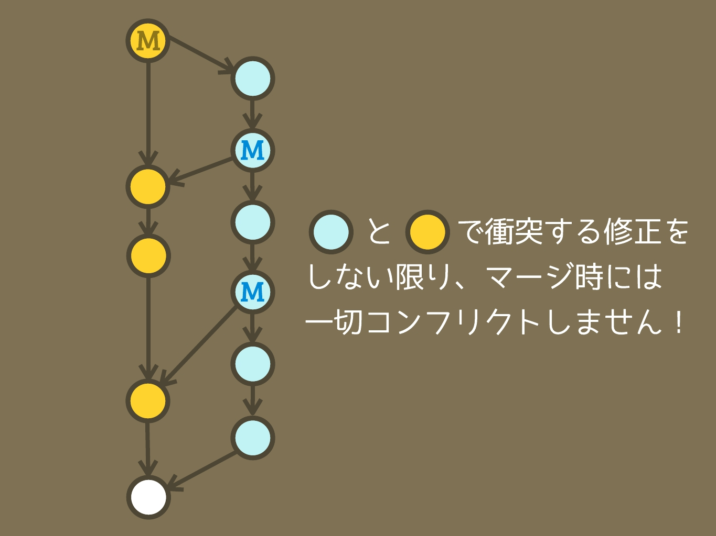
锐普PPT论坛转www.rapidbbs.cn

Slide 156


锐普PPT论坛转www.rapidbbs.cn

Slide 157
锐普PPT论坛转www.rapidbbs.cn

Slide 158

锐普PPT论坛转www.rapidbbs.cn

Slide 159
锐普PPT论坛转www.rapidbbs.cn

Slide 160

锐普PPT论坛转www.rapidbbs.cn

Slide 161


锐普PPT论坛转www.rapidbbs.cn

Slide 162
锐普PPT论坛转www.rapidbbs.cn

Slide 163
锐普PPT论坛转www.rapidbbs.cn

Slide 164
锐普PPT论坛转www.rapidbbs.cn

Slide 165

锐普PPT论坛转www.rapidbbs.cn

Slide 166
锐普PPT论坛转www.rapidbbs.cn

Slide 167




锐普PPT论坛转www.rapidbbs.cn

Slide 168
锐普PPT论坛转www.rapidbbs.cn

Slide 169

锐普PPT论坛转www.rapidbbs.cn

Slide 170

锐普PPT论坛转www.rapidbbs.cn

Slide 171


锐普PPT论坛转www.rapidbbs.cn

Slide 172

锐普PPT论坛转www.rapidbbs.cn

Slide 173

锐普PPT论坛转www.rapidbbs.cn

Slide 174

锐普PPT论坛转www.rapidbbs.cn

Slide 175

锐普PPT论坛转www.rapidbbs.cn

Slide 176




锐普PPT论坛转www.rapidbbs.cn

Slide 177

锐普PPT论坛转www.rapidbbs.cn

Slide 178

锐普PPT论坛转www.rapidbbs.cn

Slide 179


锐普PPT论坛转www.rapidbbs.cn

Slide 180




锐普PPT论坛转www.rapidbbs.cn

Slide 181


锐普PPT论坛转www.rapidbbs.cn

Slide 182



锐普PPT论坛转www.rapidbbs.cn

Slide 183
锐普PPT论坛转www.rapidbbs.cn

Slide 184

锐普PPT论坛转www.rapidbbs.cn

Slide 185

锐普PPT论坛转www.rapidbbs.cn

Slide 186



锐普PPT论坛转www.rapidbbs.cn

